Slide 1
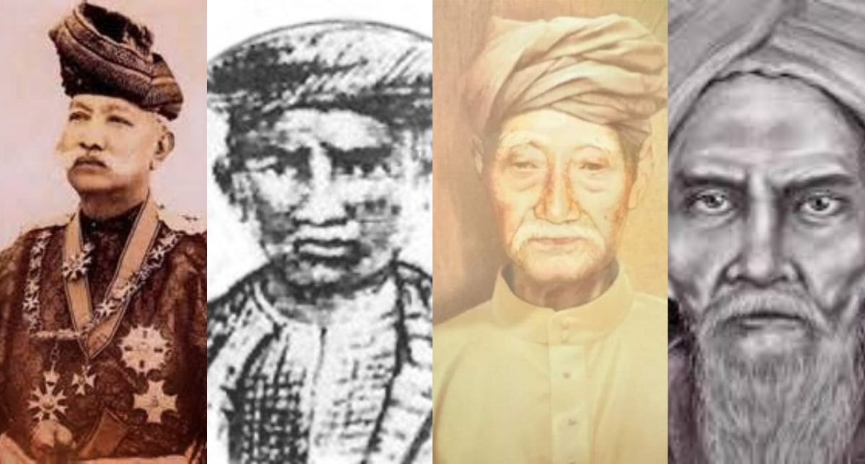

Kemerdekaan
Tanah Melayu
Nama penulis: Cetrine

Slide 2
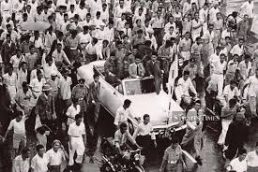
1.0 Pengenalan

Slide 3
1.1 Kemerdekaan tanah melayu
Erti kemerdekaan ialah membebaskan diri daripada cengkaman kuasa asing dan berusaha bangkit sebagai bangsa bermaruah.
Terdapat tiga kategori peringkat perjuangan iaitu peringkat pertama secara militant atau gerila,perjuangan pondok yang dipelopori oleh golongan ulama dan golongan nasionalisma yang berjuang melalui mata pena.
Tanggungjawab generasi rakyat baru untuk mengenang dan menghayati erti kemerdekaan.

Slide 4

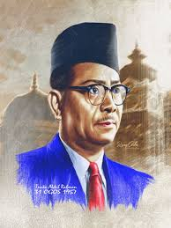
1.2 Kepentingan sejarah Tanah Melayu
Laungan kemerdekaan yang pertama oleh bekas perdana Menteri iaitu Tunku Abdul Rahman.
Subjek Sejarah memberikan pendedahan mengenai sejarah yang dilakukan oleh pemimpin dahulu.
Agar belajar dari segala kesilapan dan tidak mengulangi nya lagi.
Kemerdekaan sesebuah negara adalah milik kekal dan kuasa negara.
Pada 1997 negara kita hampir dijajah kembali

Slide 5
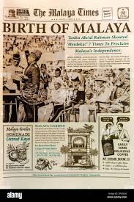
1.3 Kesan Kemerdekaan Tanah Melayu
Politik
Ekonomi
Kesihatan
Kemudahan asas
Pendidikan

Slide 6
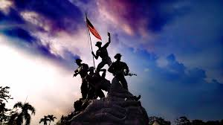
2.0 Kronologi Kemerdekaan Tanah Melayu

Slide 7
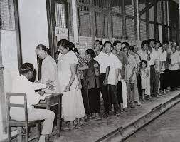
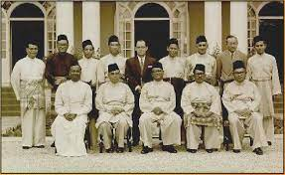
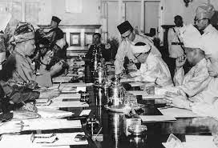

27 Julai 1955
1 Ogos 1955
18 Januari - 6 Februari 1956
Pilihan Raya Umum
Kabinet Persekutuan Tanah Melayu
Persidangan Melaya Melaka

Slide 8
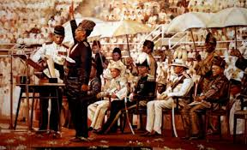

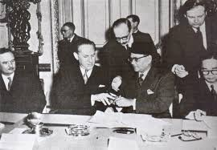
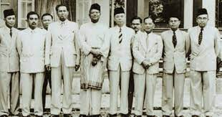
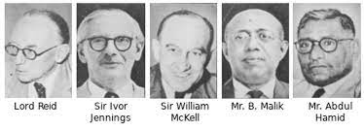
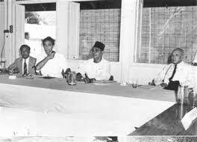
8 Februari 1956
20 Februari 1956
Perjanjian London
Rombongan Merdeka
21 Mac 1956
28-29 Disember 1956
Suruhanjaya Reid
Rundingan Damai Baling
30 Ogos- 31 Ogos 1957
Detik pemasyhuran
Kemerdekaan Tanah Melayu

Slide 9
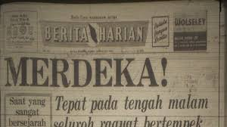
3.0 Penutup

Slide 10
3.1 Iktibar
Menghargai usaha tokoh-tokoh yang memperjuangkan pembentukan gagasan Malaysi
Semua kaum perlu bersatu hati dan menhormati agama masing-masing tanpa mengungkit isu sensitif di antara satu sama lain.
Mengukuhkan perpaduan.
Mengamalkan 5 prinsip rukun negara.
Menjaga kestabilan politik.
Meningkatkan imej negara supaya bertambah maju.

Slide 11
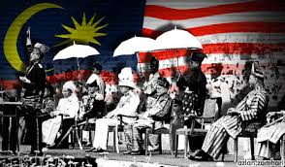
3.2 Kesimpulan
Berdasarkan kisah kronologi kemerdekaan
Tanah Melayu yang banyak mengajar
kita erti sebuah perjuangan.
Peristiwa darurat iaitu pemberontakan
Parti Komunis Malaya (PKM)
terhadap pentadbiran
British di Tanah Melayu.
Merenung kembali
peristiwa yang berlaku
agar ianya dapat
memberikan pengajaran
kepada generasi masa kini
dan yang akan datang.
Biarpun peristiwa ini telah berlalu tetapi
parut dan luka masih lagi dirasai kita semua.

Slide 12
Ingatlah para pahlawan
Yang rela mati demi negeri
Mari kita isi kemerdekaan
Dengan berjuang mencari rezeki
Sekian Terima Kasih

